Slide 1


Slide 2
TEORÍA DE CONTROL 2
Dr. Celso De La Cruz Casaño

Slide 3
Diagramas de simulación
Texto base:
Modern Control Systems. Richard Dorf y Robert Bishop, 2005

Slide 4
Diagramas de simulación
Es muy útil desarrollar un modelo gráfico del sistema y utilizar este modelo para relacionar el concepto de variables de estados con la familiar representación de función transferencia.
El modelo gráfico puede estar representado por el gráfico de flujo de señales, por diagramas de bloques o por diagramas de simulación.

Slide 5
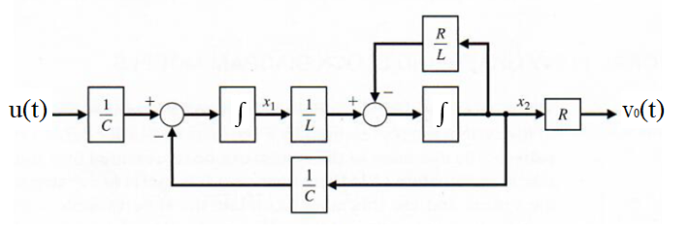

Diagramas de simulación
Por ejemplo, considere las siguientes ecuaciones del circuito RLC, resuelto anteriormente.
${\dot{x}}_{1}=\frac{1}{C}u−\frac{1}{C}x_{2}$ ;${\dot{x}}_{2}=−\frac{R}{L}x_{2}+{\frac{1}{L}x}_{1}$ ; ${v_{0}=y}_{1}=Rx_{2}$
Su correspondiente diagrama de simulación sería:

Slide 6
Diagramas de simulación
Un diagrama de simulación es un diagrama donde solo utiliza integradores, ganancias y sumadores.
El diagrama de simulación está en el dominio del tiempo, a diferencia del diagrama de bloques que está en el dominio de Laplace y formado por funciones de transferencia.
Ejem.:

Slide 7

Ejercicio
Hallar el diagrama de simulación y la ecuación de espacio estados del siguiente sistema:
$$\frac{Y(s)}{U(s)}=\frac{6}{s^{3}+6s^{2}+11s+6}$$

Slide 8
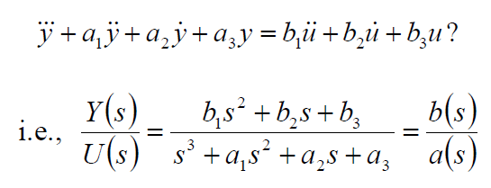
¿Cómo tratar las derivadas de la entrada?
Somos capaces de realizar un modelamiento sin derivadas en la entrada (i.e., no ceros en la FT) con una simple cadena de integradores.
¿Cómo tratar cuando se tienen derivadas en la entrada?

Slide 9

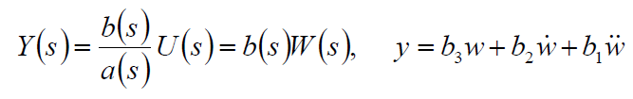
¿Cómo tratar las derivadas de la entrada?
Introducir un estado parcial w como una variable auxiliar, tal que:
Esto se puede realizar con una cadena de integradores como antes.
Podemos construir la salida así:

Slide 10
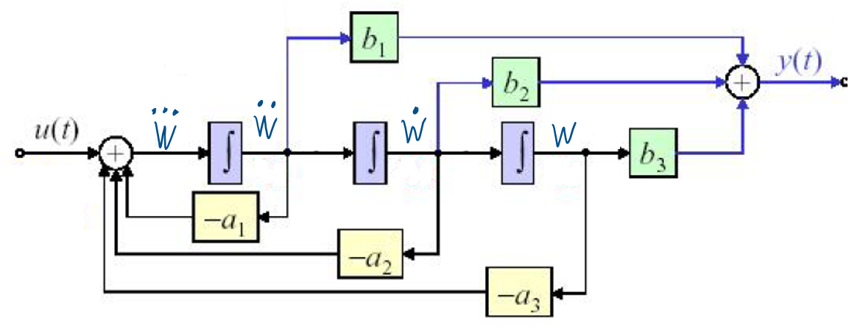
¿Cómo tratar las derivadas de la entrada?

Slide 11
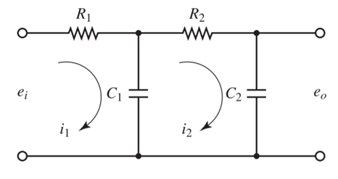
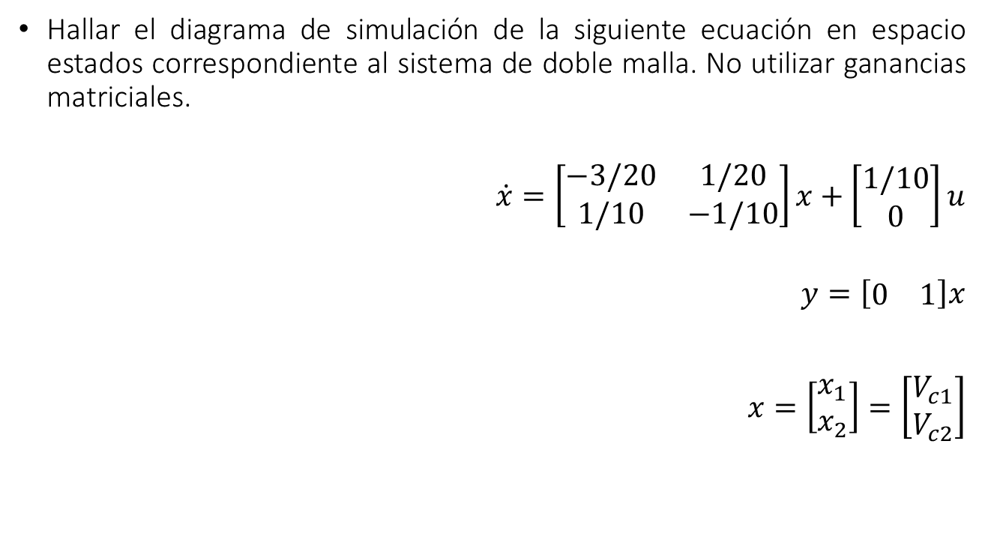
Ejercicio
Hallar el diagrama de simulación de la siguiente ecuación en espacio estados correspondiente al sistema de doble malla. No utilizar ganancias matriciales.
$$\dot{x}=\left[\begin{matrix}−3/20 & 1/20 \\ 1/10 & −1/10\end{matrix}\right]x+\left[\begin{matrix}1/10 \\ 0\end{matrix}\right]u$$
$$y=\left[\begin{matrix}0 & 1\end{matrix}\right]x$$
$x=\left[\begin{matrix}x_{1} \\ x_{2}\end{matrix}\right]=\left[\begin{matrix}V_{c1} \\ V_{c2}\end{matrix}\right]$

Slide 12
Relación entre Modelo de Estado y Función de Transferencia
Texto base:
Modern Control Systems. Richard Dorf y Robert Bishop, 2005
Ingeniería de Control Moderna. Katsuiko Ogata, 2010.

Slide 13
Relación entre Modelo de Estado y Función de Transferencia
Dada una función de transferencia, se puede obtener la ecuación de espacio estado utilizando un estado parcial w.
Si se desea obtener la función de transferencia a partir de la ecuación de espacio estado, se puede utilizar el diagrama de bloques o gráfico de flujo de señales.
Un método común para realizar la transformación de espacio estados a función de transferencia se explicará a continuación.

Slide 14
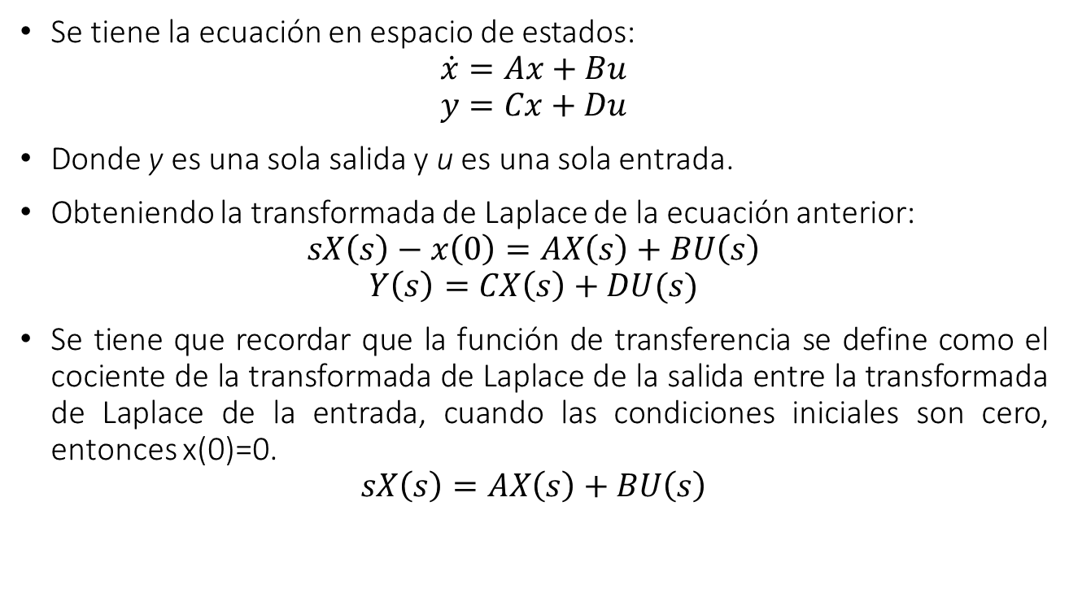
Relación entre Modelo de Estado y Función de Transferencia
Se tiene la ecuación en espacio de estados:
$$\dot{x}=Ax+Bu$$
$$y=Cx+Du$$
Donde y es una sola salida y u es una sola entrada.
Obteniendo la transformada de Laplace de la ecuación anterior:
$$sX\left(s\right)−x\left(0\right)=AX\left(s\right)+BU\left(s\right)$$
$$Y\left(s\right)=CX\left(s\right)+DU(s)$$
Se tiene que recordar que la función de transferencia se define como el cociente de la transformada de Laplace de la salida entre la transformada de Laplace de la entrada, cuando las condiciones iniciales son cero, entonces x(0)=0.
$$sX\left(s\right)=AX\left(s\right)+BU\left(s\right)$$

Slide 15
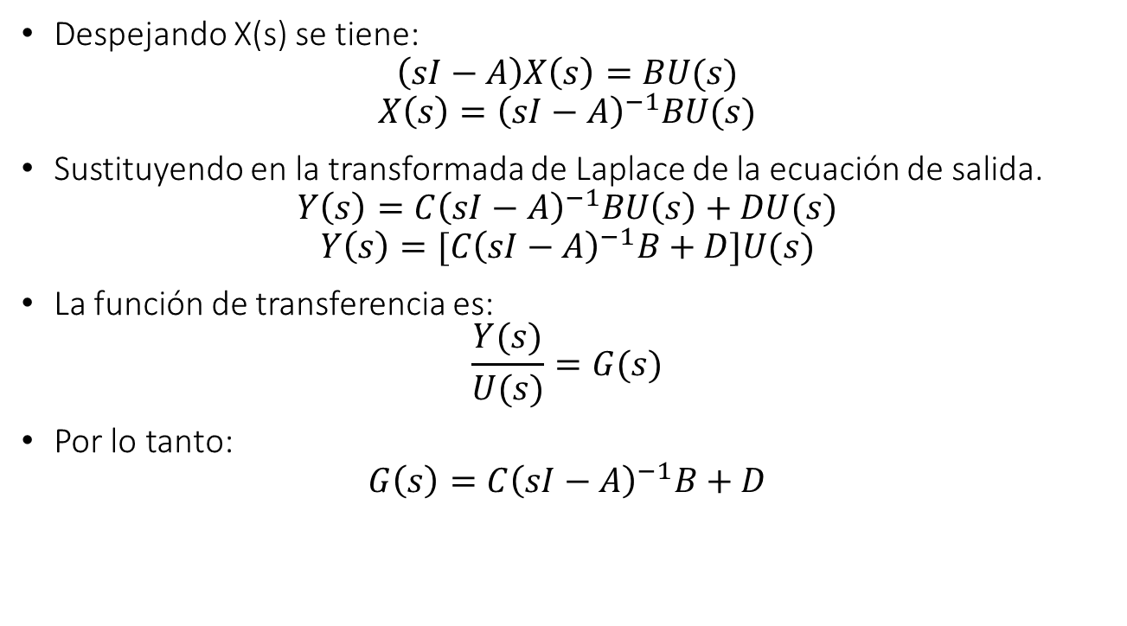
Relación entre Modelo de Estado y Función de Transferencia
Despejando X(s) se tiene:
$$\left(sI−A\right)X\left(s\right)=BU(s)$$
$$X\left(s\right)={\left(sI−A\right)}^{−1}BU(s)$$
Sustituyendo en la transformada de Laplace de la ecuación de salida.
$$Y\left(s\right)=C{\left(sI−A\right)}^{−1}BU\left(s\right)+DU(s)$$
$$Y\left(s\right)=[C{\left(sI−A\right)}^{−1}B+D]U(s)$$
La función de transferencia es:
$$\frac{Y(s)}{U(s)}=G(s)$$
Por lo tanto:
$$G\left(s\right)=C{\left(sI−A\right)}^{−1}B+D$$

Slide 16
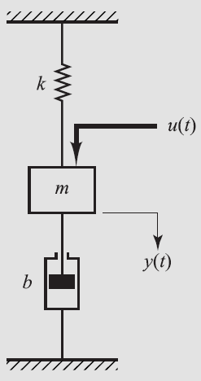

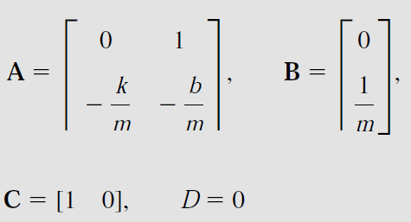
Relación entre Modelo de Estado y Función de Transferencia
Ejemplo: Considere el sistema mecánico masa-resorte-amortiguador:
Donde:

Slide 17
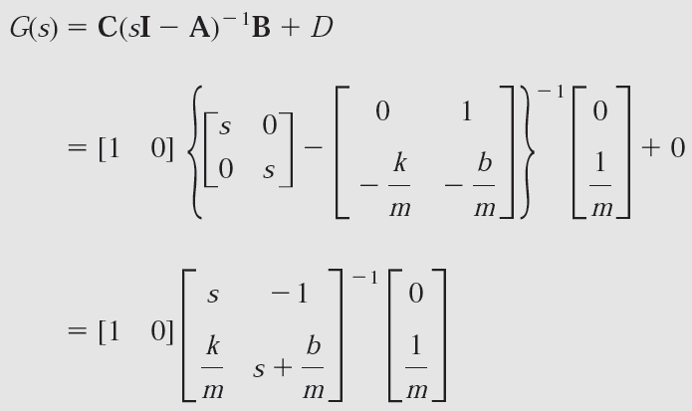
Relación entre Modelo de Estado y Función de Transferencia
Substituyendo:

Slide 18
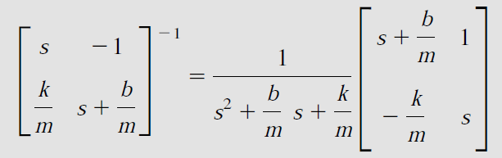

Relación entre Modelo de Estado y Función de Transferencia
Como:
$${(sI−A)}^{−1}=\frac{adj(sI−A)}{\left|sI−A\right|}$$
Donde $\left|.\right|$ es la determinante y adj(.) es la matriz adjunta.
Luego, se tiene:

Slide 19
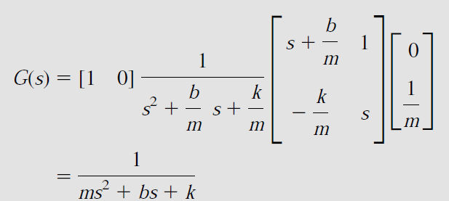
Relación entre Modelo de Estado y Función de Transferencia
Finalmente:

Slide 20
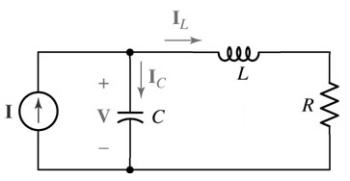
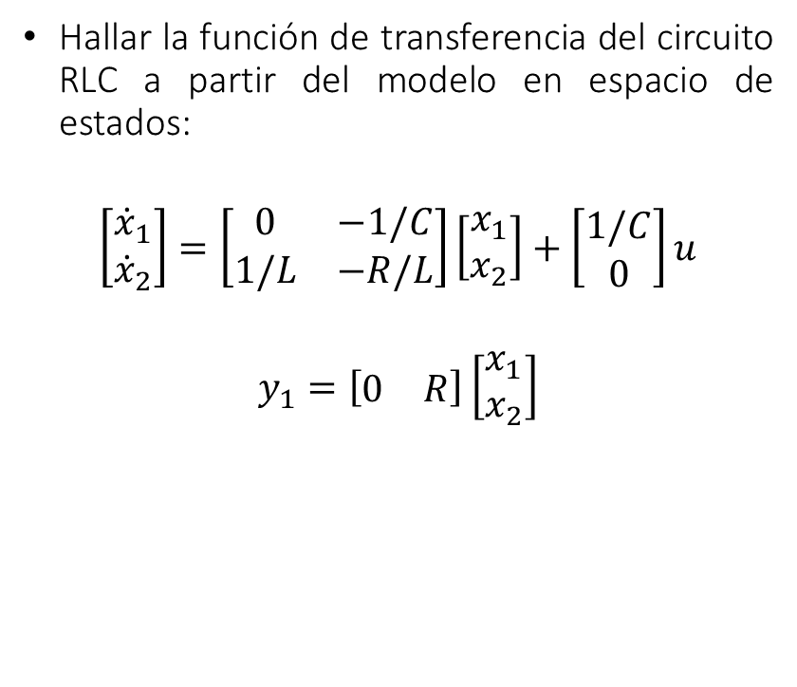
Actividad
Hallar la función de transferencia del circuito RLC a partir del modelo en espacio de estados:
$$\left[\begin{matrix}{\dot{x}}_{1} \\ {\dot{x}}_{2}\end{matrix}\right]=\left[\begin{matrix}0 & −1/C \\ 1/L & −R/L\end{matrix}\right]\left[\begin{matrix}x_{1} \\ x_{2}\end{matrix}\right]+\left[\begin{matrix}1/C \\ 0\end{matrix}\right]u$$
$$y_{1}=\left[\begin{matrix}0 & R\end{matrix}\right]\left[\begin{matrix}x_{1} \\ x_{2}\end{matrix}\right]$$

Slide 21
Ecuación Característica y Valores Propios
Texto base:
Ingeniería de Control Moderna. Katsuiko Ogata, 2010.

Slide 22
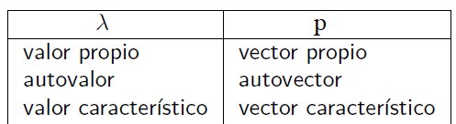

Ecuación Característica y Valores Propios
Definición: dada una matriz cuadrada A, se dice que el número $λ$ es un valor propio de A si existe un vector columna p no nulo tal que:
$$Ap=λp$$
El vector p se llama vector propio de A asociado al valor propio $λ$.
Otras terminologías equivalentes:

Slide 23
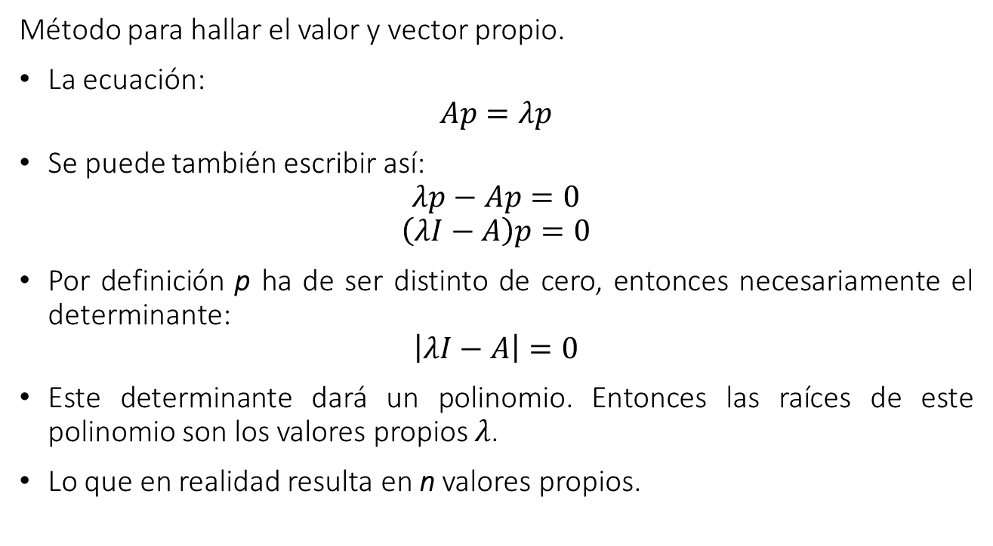
Ecuación Característica y Valores Propios
Método para hallar el valor y vector propio.
La ecuación:
$$Ap=λp$$
Se puede también escribir así:
$$λp−Ap=0$$
$$\left(λI−A\right)p=0$$
Por definición p ha de ser distinto de cero, entonces necesariamente el determinante:
$$\left|λI−A\right|=0$$
Este determinante dará un polinomio. Entonces las raíces de este polinomio son los valores propios $λ$.
Lo que en realidad resulta en n valores propios.

Slide 24
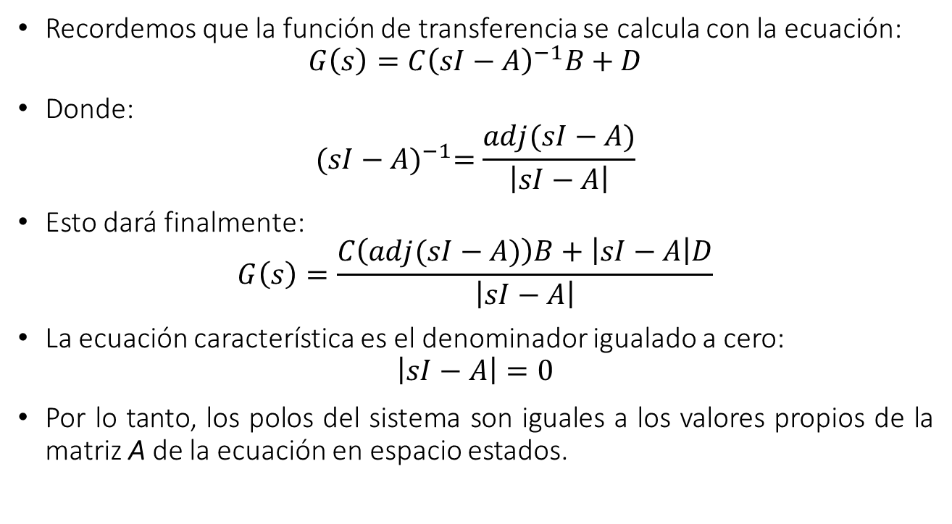
Ecuación Característica y Valores Propios
Recordemos que la función de transferencia se calcula con la ecuación:
$$G\left(s\right)=C{\left(sI−A\right)}^{−1}B+D$$
Donde:
$${(sI−A)}^{−1}=\frac{adj(sI−A)}{\left|sI−A\right|}$$
Esto dará finalmente:
$$G\left(s\right)=\frac{C\left(adj(sI−A)\right)B+\left|sI−A\right|D}{\left|sI−A\right|}$$
La ecuación característica es el denominador igualado a cero:
$$\left|sI−A\right|=0$$
Por lo tanto, los polos del sistema son iguales a los valores propios de la matriz A de la ecuación en espacio estados.

Slide 25
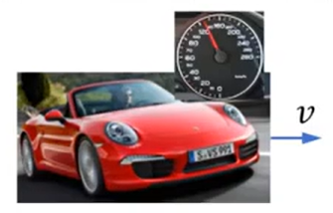
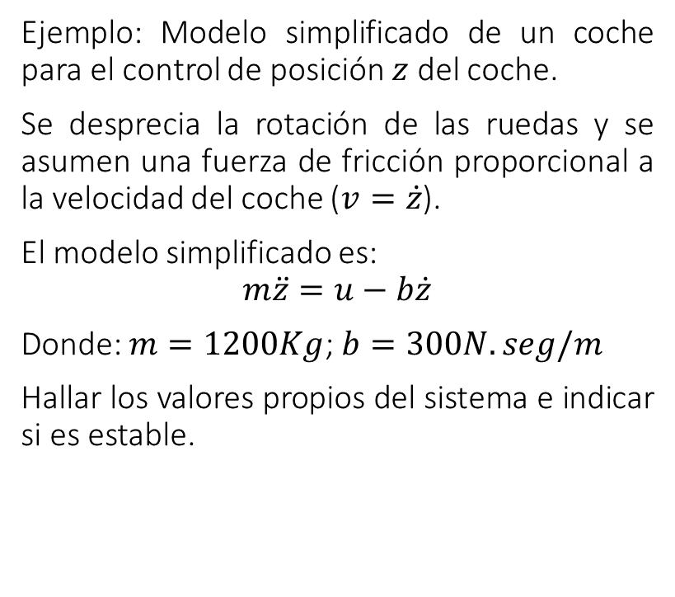
Ecuación Característica y Valores Propios
Ejemplo: Modelo simplificado de un coche para el control de posición $z$ del coche.
Se desprecia la rotación de las ruedas y se asumen una fuerza de fricción proporcional a la velocidad del coche ($v=\dot{z}$).
El modelo simplificado es:
$$m\ddot{z}=u−b\dot{z}$$
Donde: $m=1200Kg$; $b=300N.seg/m$
Hallar los valores propios del sistema e indicar si es estable.

Slide 26

Ejercicio
Hallar los valores propios de la siguiente matriz A, luego comprobar con MatLab.
$$A=\left[\begin{matrix}0 & 1 \\ −2 & −3\end{matrix}\right]$$
Indicar si el sistema $\dot{x}=Ax$ es estable.

Slide 27
Solución de la Ecuación de Estado
Texto base:
Modern Control Systems. Richard Dorf y Robert Bishop, 2005

Slide 28
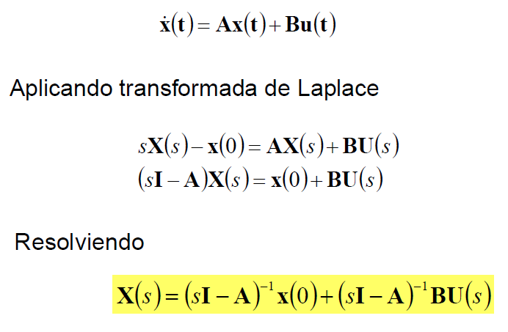
Solución de la Ecuación de Estado

Slide 29
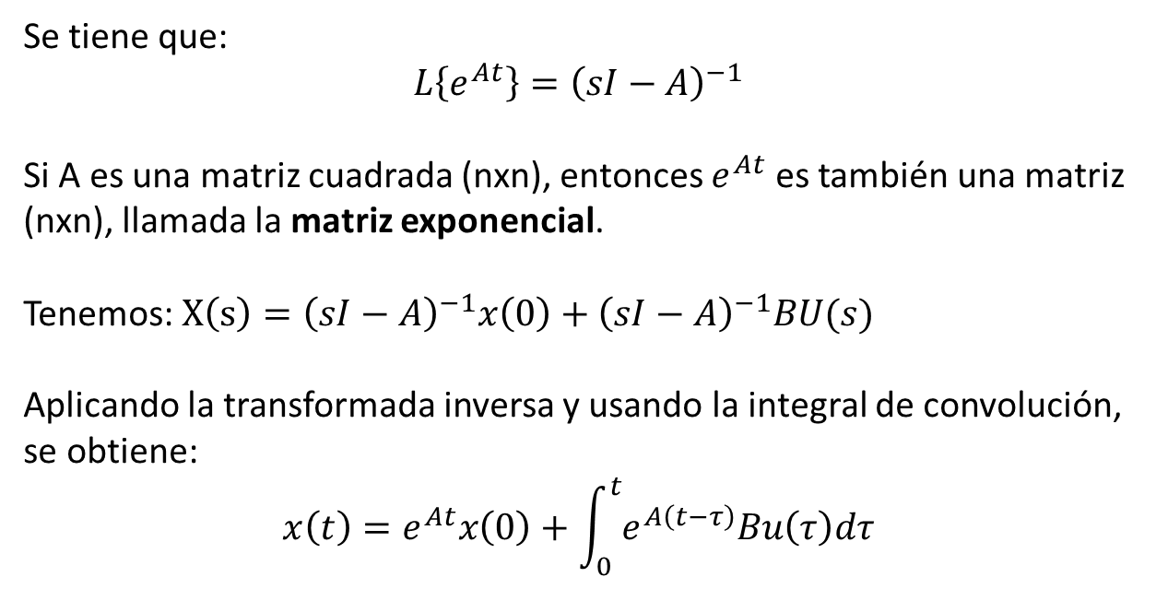
Solución de la Ecuación de Estado
Se tiene que:
$$L\left\{e^{At}\right\}={\left(sI−A\right)}^{−1}$$
Si A es una matriz cuadrada (nxn), entonces $e^{At}$ es también una matriz (nxn), llamada la matriz exponencial.
Tenemos: $X\left(s\right)={\left(sI−A\right)}^{−1}x\left(0\right)+{\left(sI−A\right)}^{−1}BU(s)$
Aplicando la transformada inversa y usando la integral de convolución, se obtiene:
$$x\left(t\right)=e^{At}x\left(0\right)+\int_{0}^{t}{e^{A\left(t−τ\right)}Bu\left(τ\right)dτ}$$

Slide 30
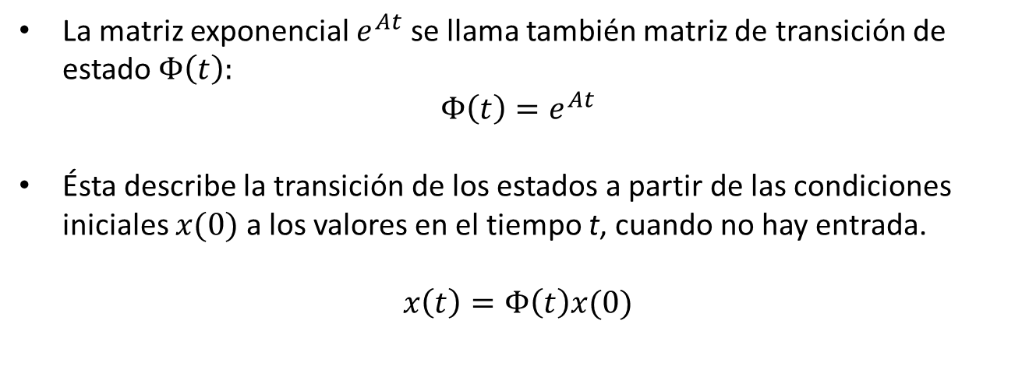
Matriz de Transición de Estado
La matriz exponencial $e^{At}$ se llama también matriz de transición de estado $Φ\left(t\right):$
$$Φ\left(t\right)=e^{At}$$
Ésta describe la transición de los estados a partir de las condiciones iniciales $x(0)$ a los valores en el tiempo t, cuando no hay entrada.
$$x\left(t\right)=Φ\left(t\right)x(0)$$

Slide 31

Matriz de Transición de Estado
En principio, podemos evaluar:
Como una serie de Taylor. En la práctica se toma una cantidad de términos, tal que el último término no representa un cambio significativo.

Slide 32
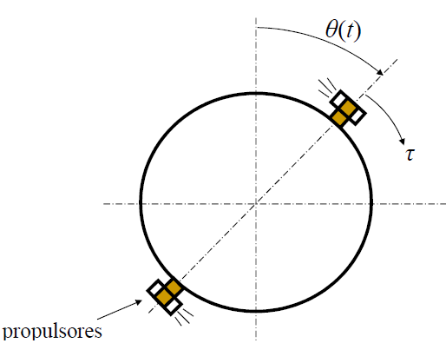

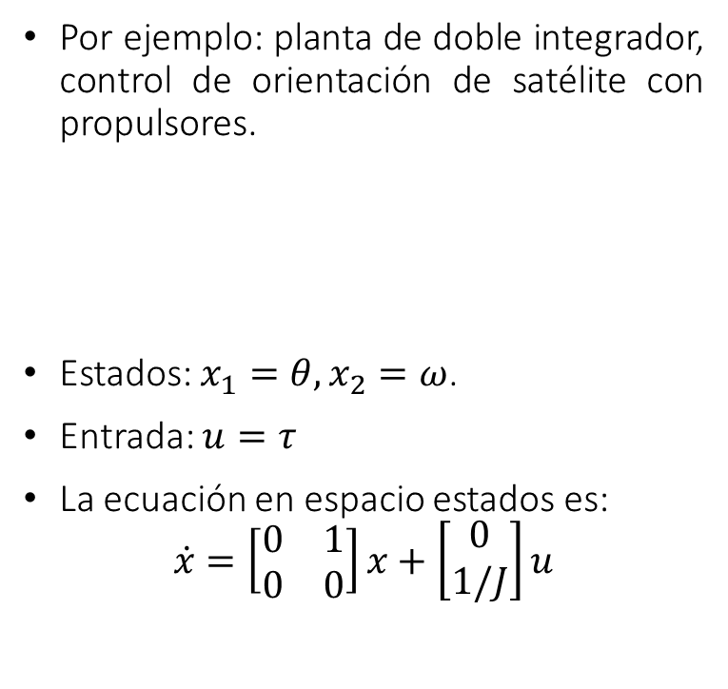
Matriz de Transición de Estado
Por ejemplo: planta de doble integrador, control de orientación de satélite con propulsores.
Estados: $x_{1}=θ, x_{2}=ω$.
Entrada: $u=τ$
La ecuación en espacio estados es:
$$\dot{x}=\left[\begin{matrix}0 & 1 \\ 0 & 0\end{matrix}\right]x+\left[\begin{matrix}0 \\ 1/J\end{matrix}\right]u$$

Slide 33
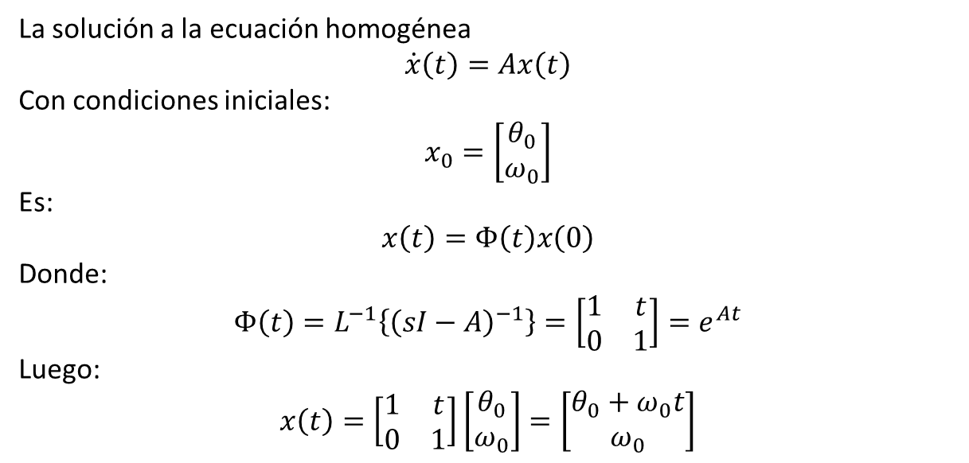
Matriz de Transición de Estado
La solución a la ecuación homogénea
$$\dot{x}\left(t\right)=Ax\left(t\right)$$
Con condiciones iniciales:
$$x_{0}=\left[\begin{matrix}θ_{0} \\ ω_{0}\end{matrix}\right]$$
Es:
$$x\left(t\right)=Φ\left(t\right)x\left(0\right)$$
Donde:
$$Φ\left(t\right)=L^{−1}\left\{{\left(sI−A\right)}^{−1}\right\}=\left[\begin{matrix}1 & t \\ 0 & 1\end{matrix}\right]=e^{At}$$
Luego:
$$x\left(t\right)=\left[\begin{matrix}1 & t \\ 0 & 1\end{matrix}\right]\left[\begin{matrix}θ_{0} \\ ω_{0}\end{matrix}\right]=\left[\begin{matrix}θ_{0}+ω_{0}t \\ ω_{0}\end{matrix}\right]$$

Slide 34
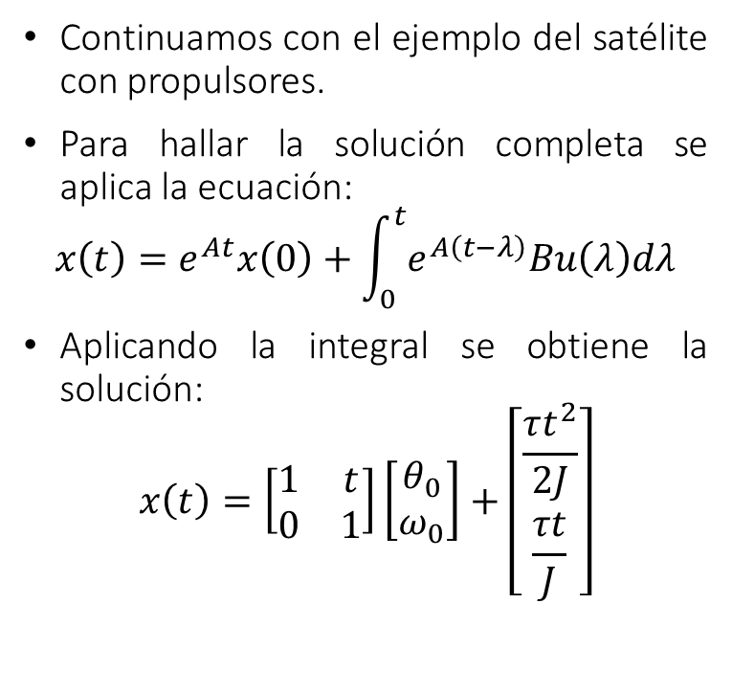
Solución completa
Continuamos con el ejemplo del satélite con propulsores.
Para hallar la solución completa se aplica la ecuación:
$$x\left(t\right)=e^{At}x\left(0\right)+\int_{0}^{t}{e^{A\left(t−λ\right)}Bu\left(λ\right)dλ}$$
Aplicando la integral se obtiene la solución:
$$x\left(t\right)=\left[\begin{matrix}1 & t \\ 0 & 1\end{matrix}\right]\left[\begin{matrix}θ_{0} \\ ω_{0}\end{matrix}\right]+\left[\begin{matrix}\frac{τt^{2}}{2J} \\ \frac{τt}{J}\end{matrix}\right]$$

Slide 35
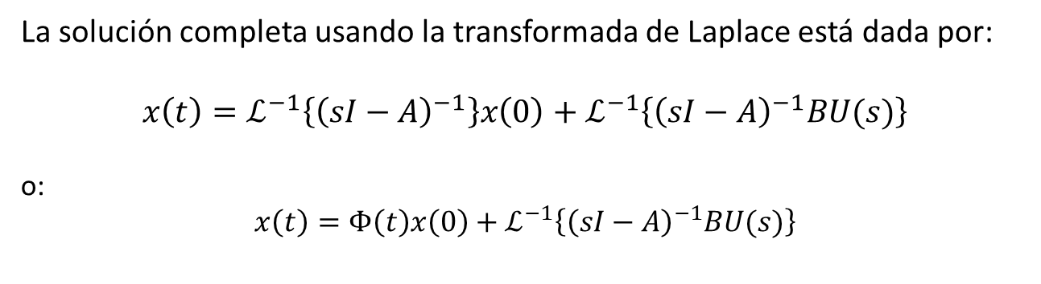
Solución mediante transformada de Laplace de la matriz de transición de estado
La solución completa usando la transformada de Laplace está dada por:
$$x\left(t\right)=ℒ^{−1}\left\{{\left(sI−A\right)}^{−1}\right\}x\left(0\right)+ℒ^{−1}\left\{{\left(sI−A\right)}^{−1}BU(s)\right\}$$
o:
$$x\left(t\right)=Φ\left(t\right)x\left(0\right)+ℒ^{−1}\left\{{\left(sI−A\right)}^{−1}BU(s)\right\}$$

Slide 36
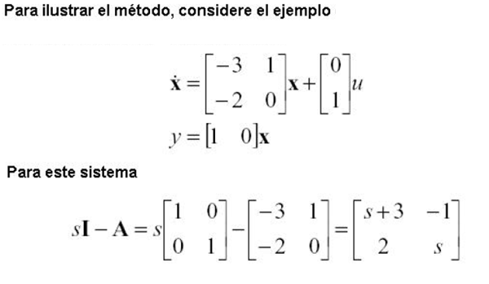
Solución mediante transformada de Laplace de la matriz de transición de estado

Slide 37
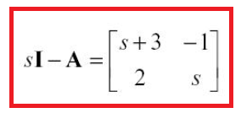
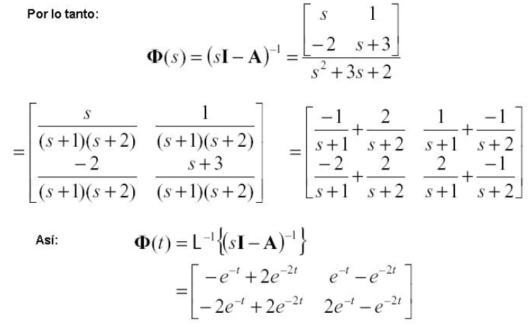
Solución mediante transformada de Laplace de la matriz de transición de estado

Slide 38
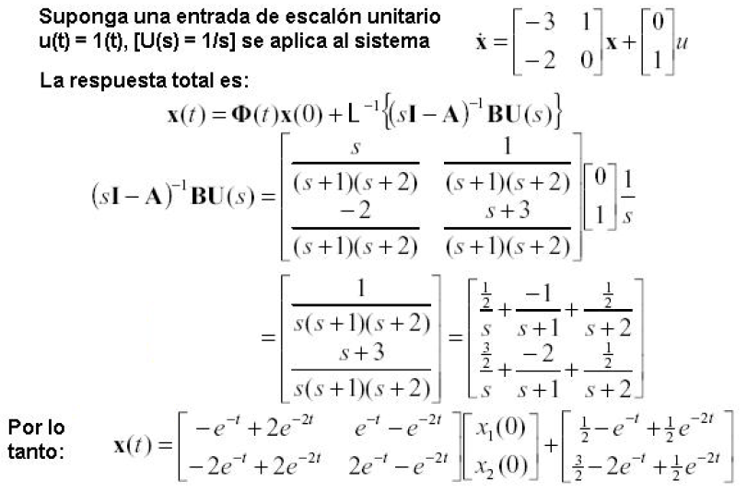
Respuesta total del sistema

